Slide 1
Fine-tuning de GPT-2 para narrativas financieras
Proyecto NLP aplicado: generacion, evaluacion semantica y senales exploratorias
Modelo base: GPT-2
Dominio: noticias financieras + datos de mercado
Tesis: el fine-tuning mejora adaptacion al dominio, no demuestra prediccion robusta

Slide 2
Pregunta experimental
Puede GPT-2 generar narrativas financieras plausibles?
El fine-tuning mejora frente a GPT-2 base?
El tono generado coincide con el de noticias reales?
La senal generada se relaciona con la direccion real del activo?
La clave: calidad textual, semantica y utilidad financiera no son lo mismo.

Slide 3
Conceptos de NLP usados
Transfer learning: partir de GPT-2 preentrenado
Language modeling causal: predecir el siguiente token
Tokenizacion subword y embeddings contextuales
Fine-tuning con prompts financieros
Evaluacion generativa: ROUGE, BERTScore y FinBERT

Slide 4
Pipeline experimental
1. Dataset FNSPID + datos de mercado
2. Construccion de prompts con ventana de noticias previas
3. Split temporal train / validation / test
4. Fine-tuning de GPT-2
5. Generacion sobre test
6. Evaluacion textual, semantica y financiera
El split temporal evita entrenar con informacion futura.

Slide 5
Formato prompt / target
[TICKER: AMD]
[DATE: 2023-04-18]
[PRICE_CHANGE: -0.10%]
[VOLUME_RATIO: 0.80]
[RSI: 36.50]
[PREVIOUS NEWS]
- Interesting AMD Put And Call Options...
- AMD Stock Sinks As Market Gains...
[NEXT DAY NEWS]
Tarea formulada como prompt/completion
Algunos runs agregan sentimiento y direccion estructurada

Slide 6
Evaluacion multicapa
Textual: ROUGE-L y BERTScore
Semantica: FinBERT sobre noticia real vs generada
Financiera: directional accuracy + coverage
Estadistica: test binomial contra azar p = 0.5
Directional accuracy sola puede enganar: siempre se lee con coverage y p-value.

Slide 7
Resultados principales
Run | Rol | ROUGE-L | BERTScore F1 | Sent. match | Dir. acc. | Coverage | p vs 0.5
SPY/QQQ baseline | Primer pipeline completo | 0.062 | 0.732 | 0.386 | 0.528 | 0.472 | 0.557
GPT-2 no fine-tune | Baseline de modelo | 0.040 | | 0.273 | 0.549 | 1.000 | 0.085
NVDA single | Mejor BERTScore | 0.070 | 0.744 | 0.346 | 0.462 | 0.591 | 0.572
NVDA + AMD | Mejor equilibrio | 0.074 | 0.738 | 0.442 | 0.530 | 0.361 | 0.579
NVDA direction features | Mejor metrica financiera | 0.063 | 0.734 | 0.346 | 0.556 | 1.000 | 0.225
El fine-tuning mejora calidad textual/semantica; la metrica financiera sigue siendo exploratoria.

Slide 8
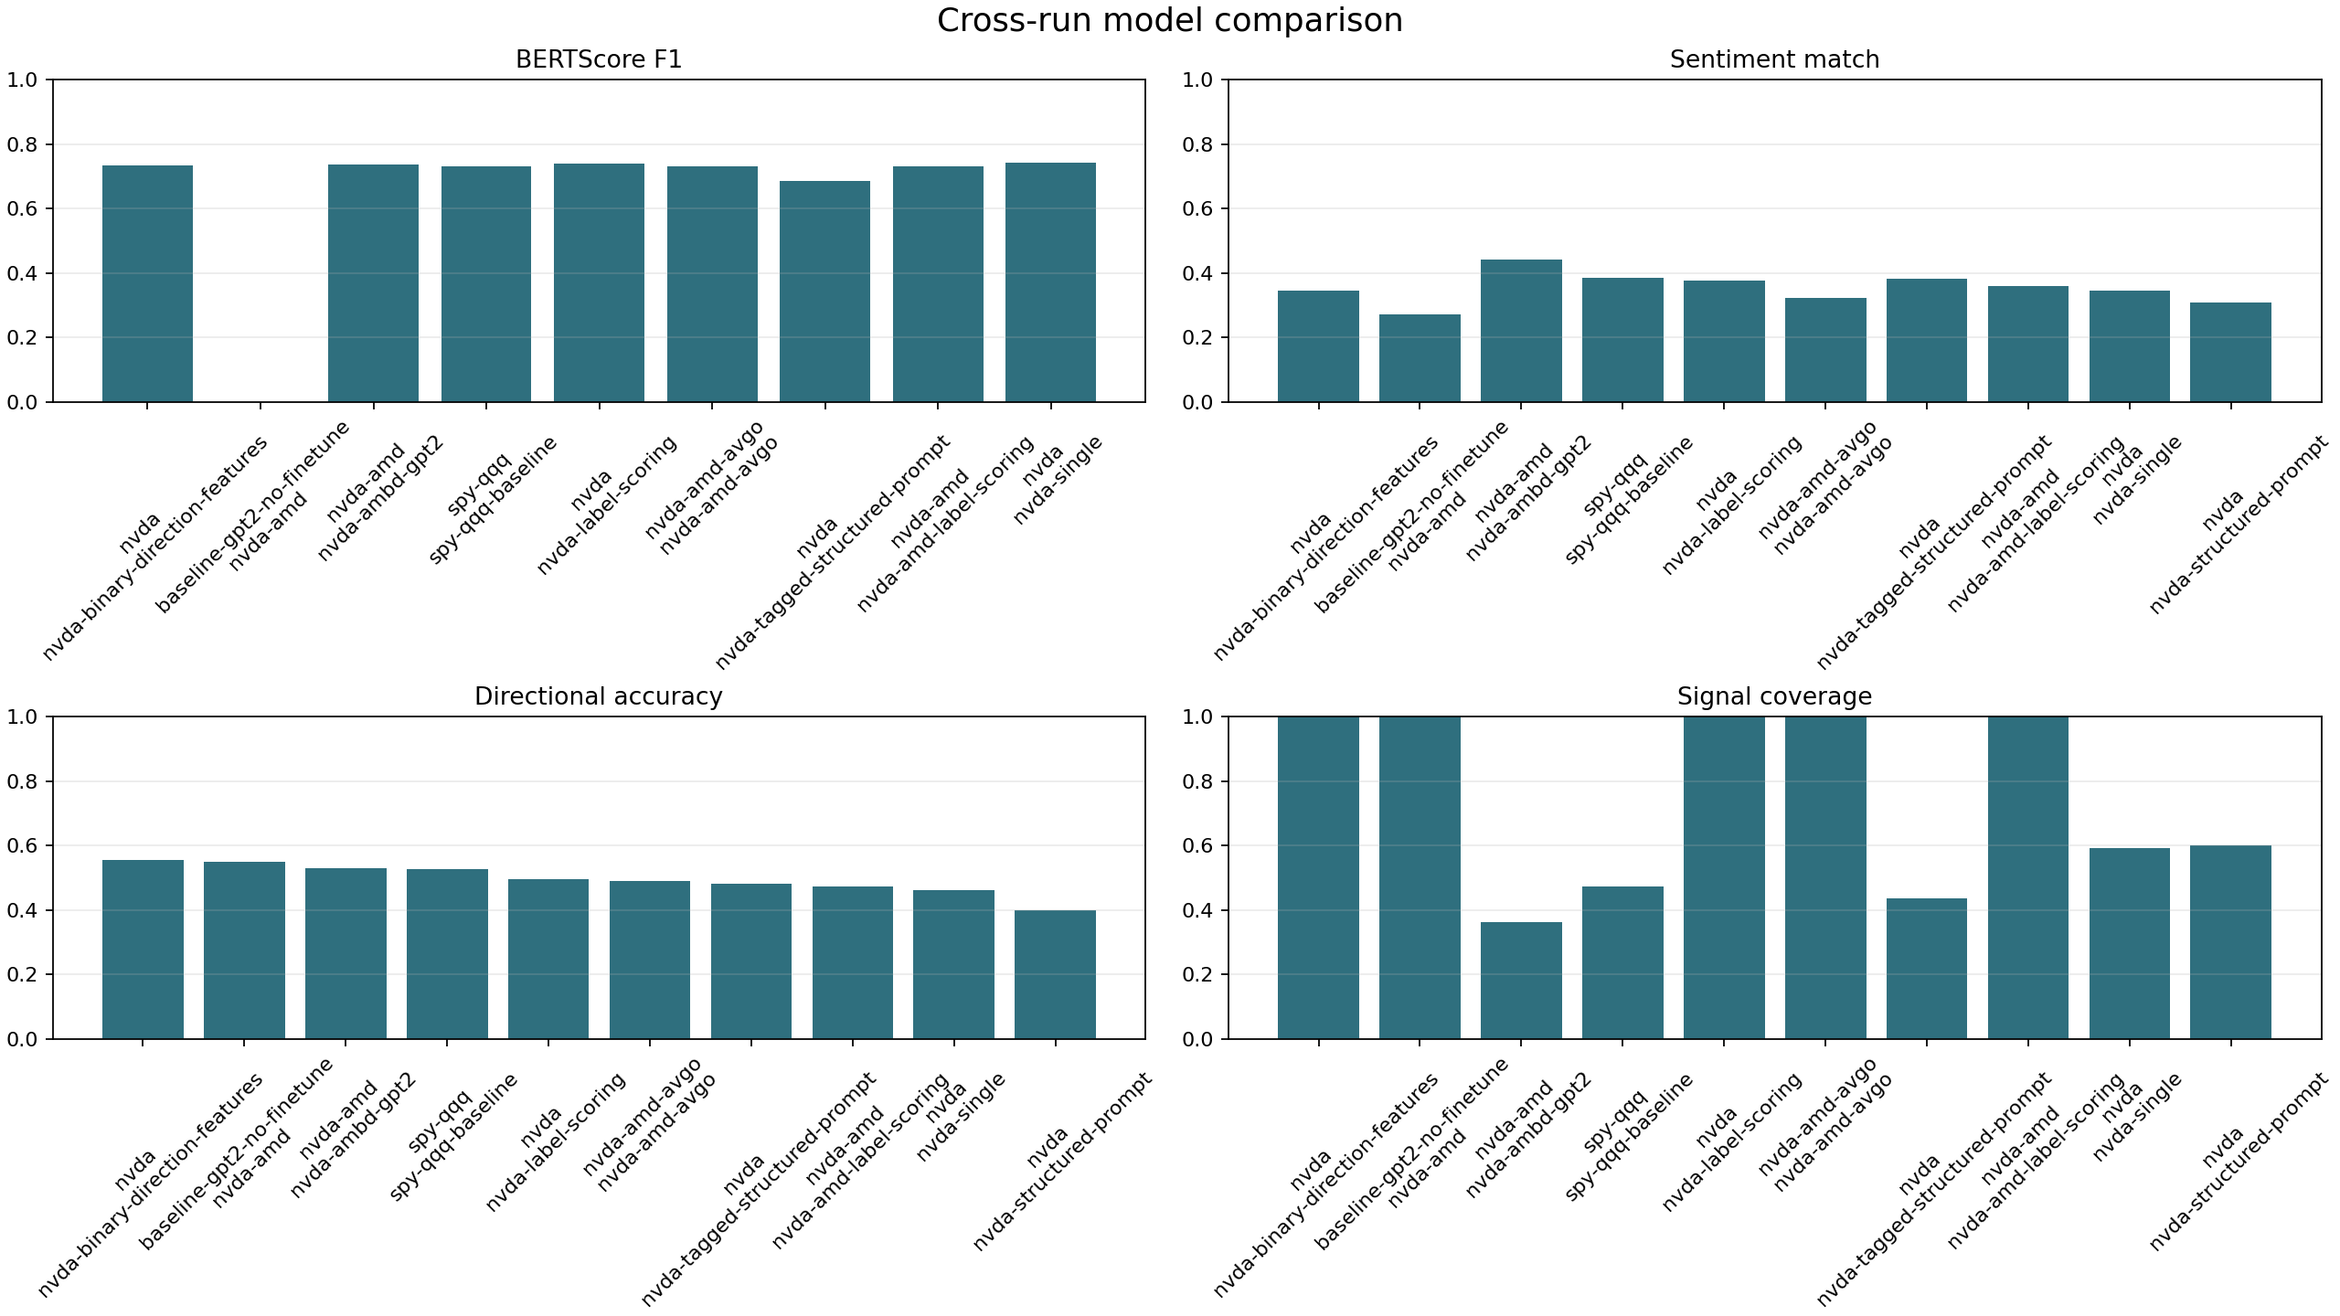
Comparacion entre runs
NVDA + AMD: mejor balance textual/semantico
Direction features: mayor directional accuracy
GPT-2 base: alerta sobre sesgos de la metrica financiera

Slide 9
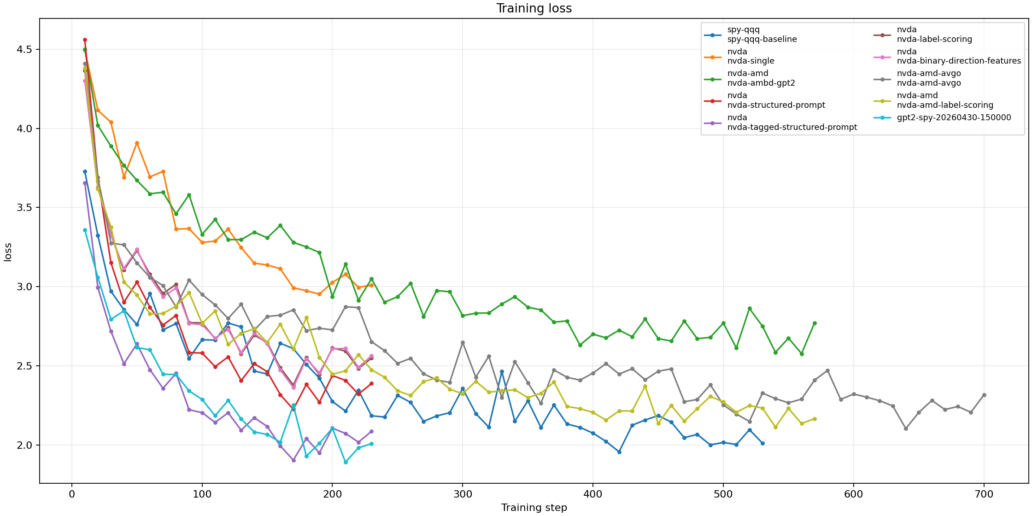
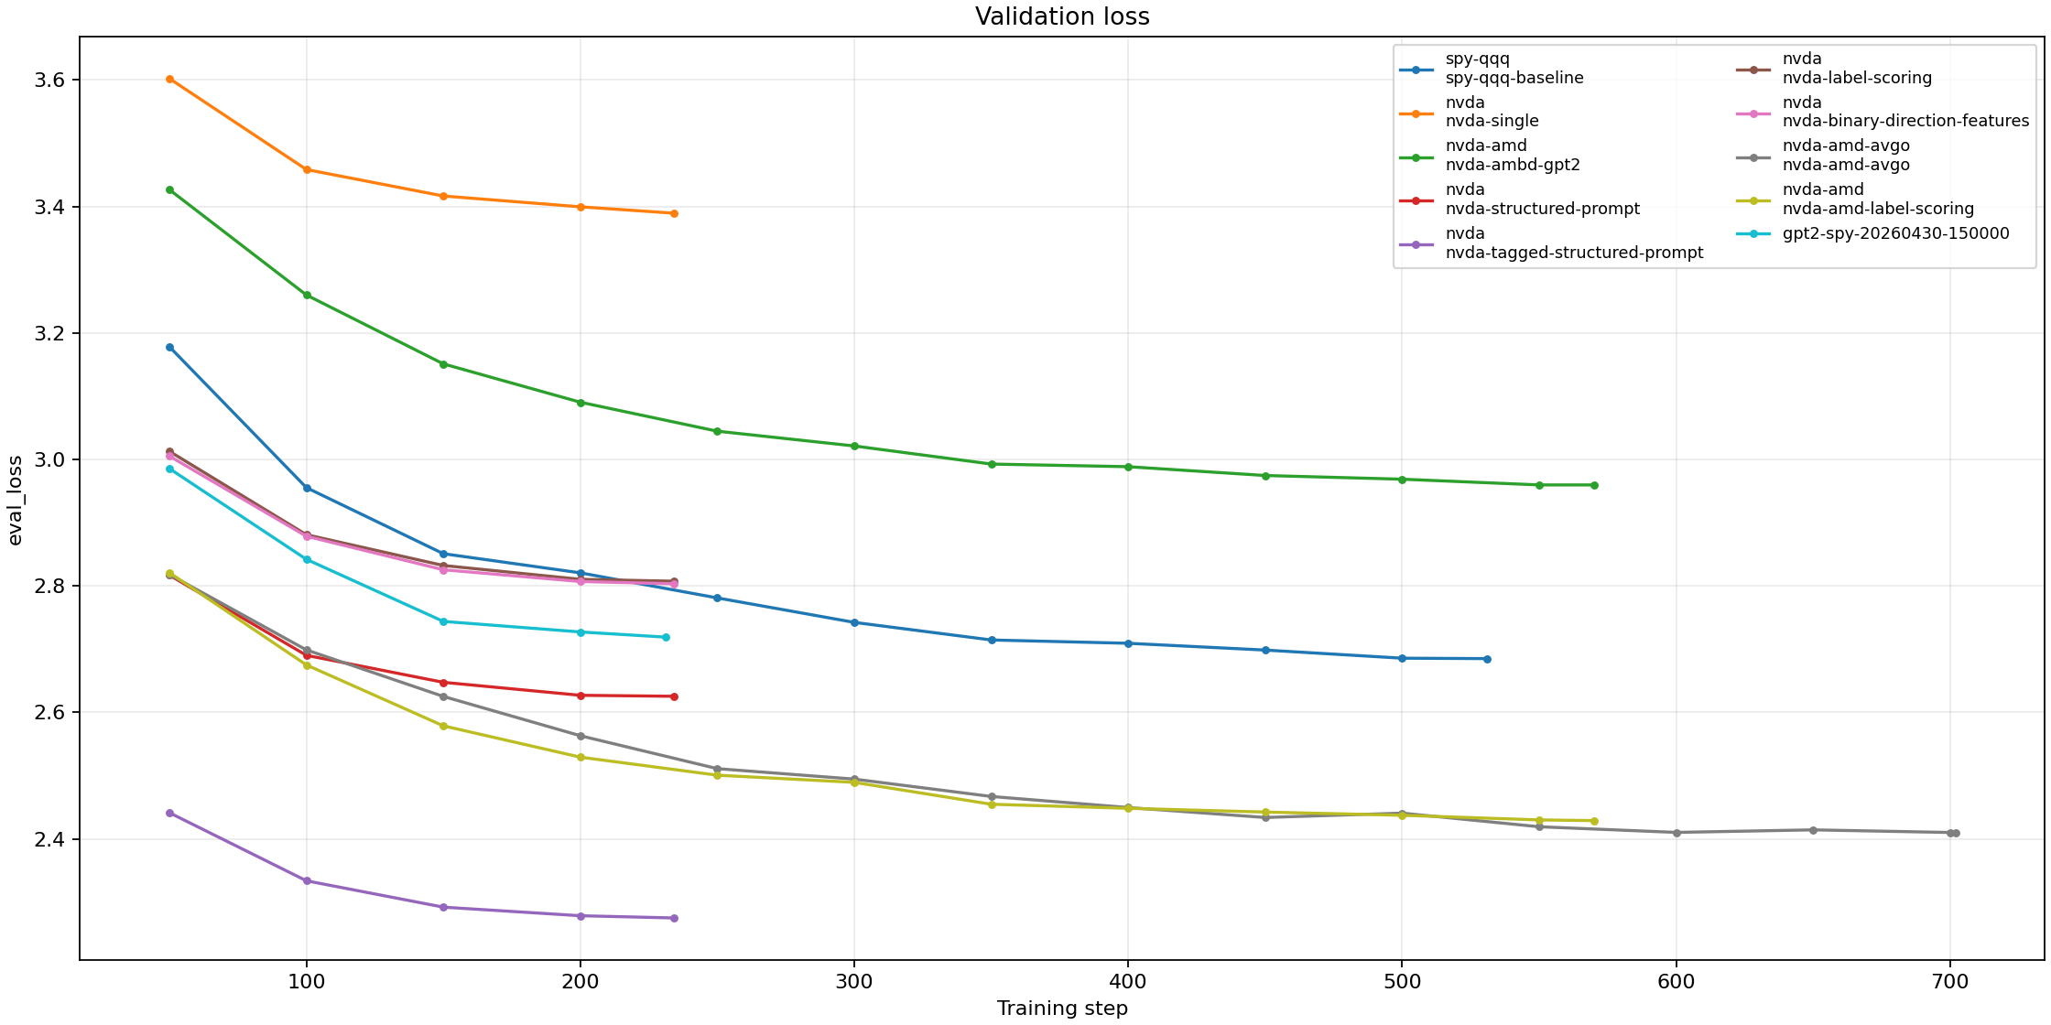
Loss y perplexity
Menor loss/perplexity no garantiza mejor metrica downstream financiera.

Slide 10
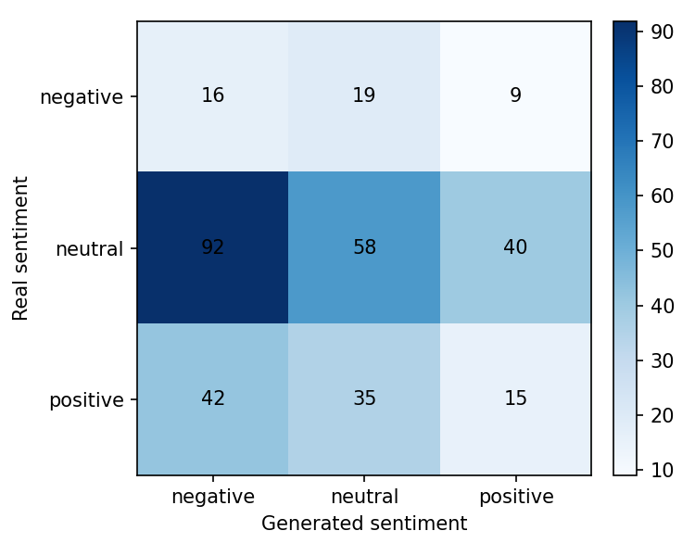
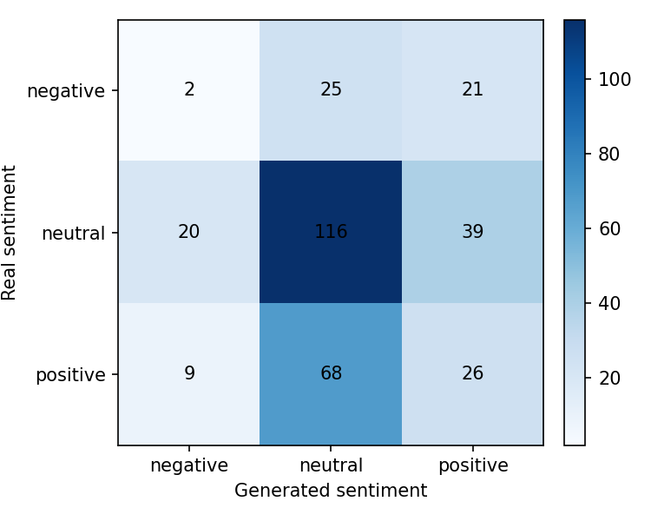
Matrices semanticas

Slide 11
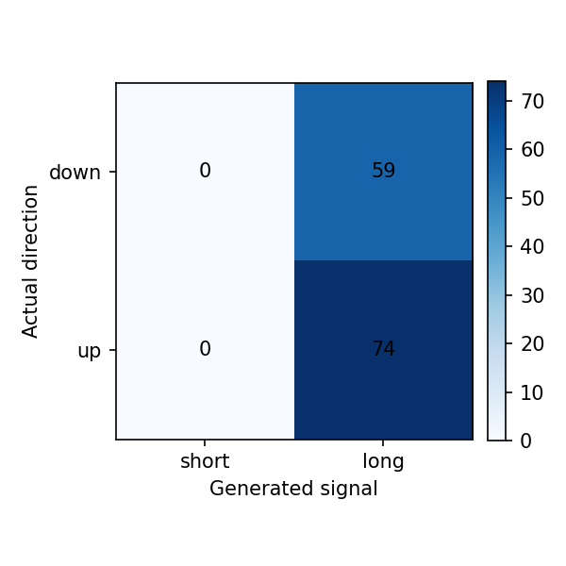
Metrica financiera
Direction features: directional accuracy 0.556 con coverage 1.0
p-value aproximado: 0.225
Lectura correcta: senal exploratoria, no predictividad demostrada

Slide 12
Ejemplos cualitativos
Fine-tuning mejora un caso de alineacion semantica: ROUGE-L 0.1786 vs 0.0305
GPT-2 base puede acertar direccion con narrativa pobre
Los ejemplos justifican la evaluacion multicapa
Una narrativa puede sonar financiera sin ser semanticamente correcta.

Slide 13
Limitaciones
Dataset de test chico para conclusiones financieras robustas
Targets basados en titulares agregados, no articulos completos
GPT-2 small tiende a generar texto generico/clickbait
FinBERT es un evaluador automatico, no verdad absoluta
No hay significancia estadistica fuerte en directional accuracy

Slide 14
Conclusiones
GPT-2 fine-tuneado aprende vocabulario y formato financiero
El fine-tuning mejora adaptacion textual/semantica frente a GPT-2 base
Las metricas textuales, semanticas y financieras no son equivalentes
La directional accuracy requiere coverage, p-value y baselines fuertes
Aporte principal: pipeline reproducible y evaluacion critica multicapa

Slide 15
Proximos pasos
Agregar baselines estadisticos financieros mas fuertes
Probar modelos mas grandes o especializados en finanzas
Mejorar control estructural de sentimiento/direccion
Sumar evaluacion humana de plausibilidad
Explorar atencion como interpretabilidad, con cautela
Cierre: no vendemos prediccion; defendemos metodologia NLP aplicada.

